Slide 1
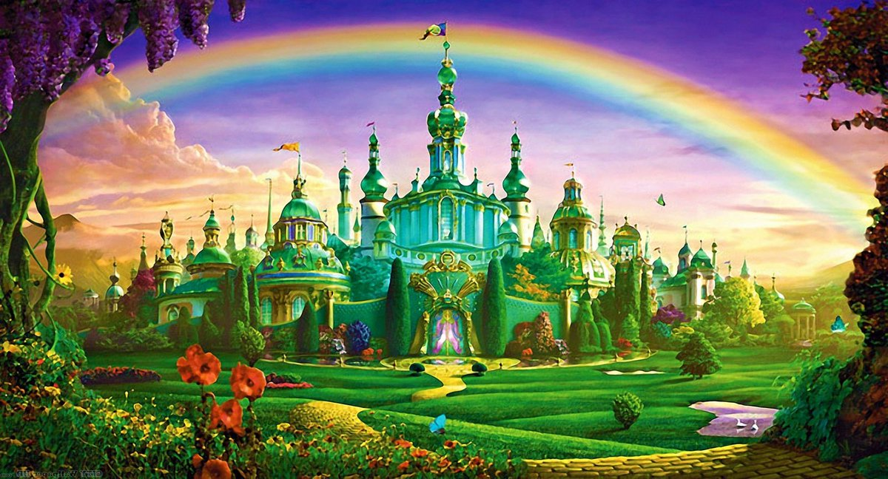
Математика
4 класс
«Умножаем на трехзначное число»

Slide 2
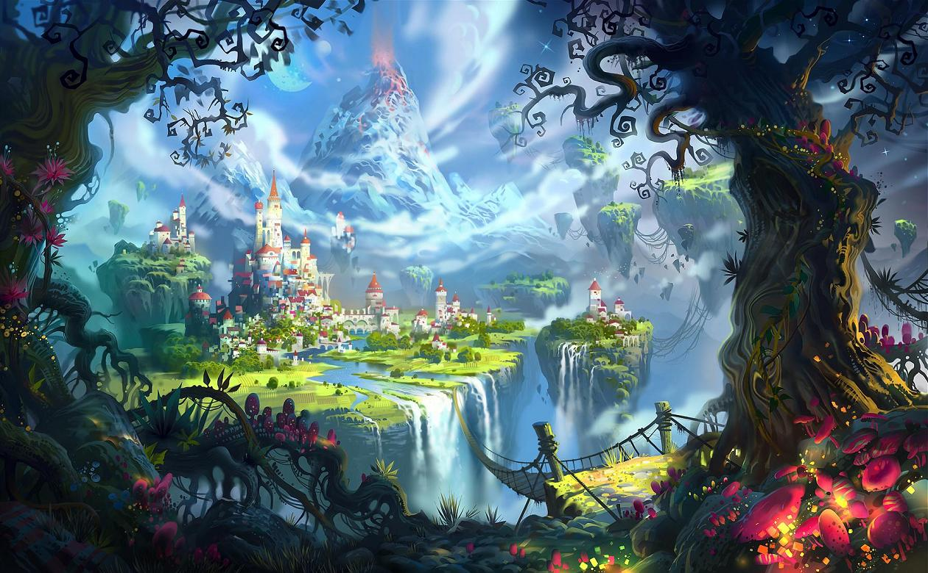
Страна
Математика

Slide 3
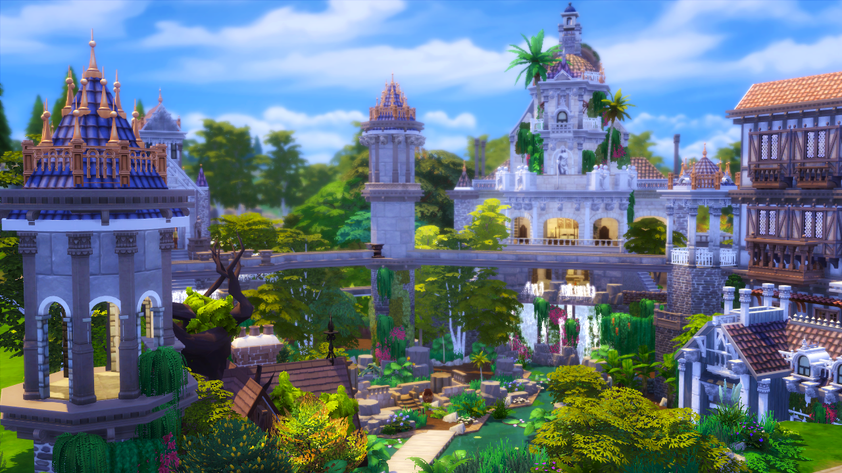
484, 444, 448, 844, 884, 888
360х2 720:4
900:15 1800:2 240:80
3х600
60х6
280:7
40х6
18:2
180+100
Город
Устный счет

Slide 4
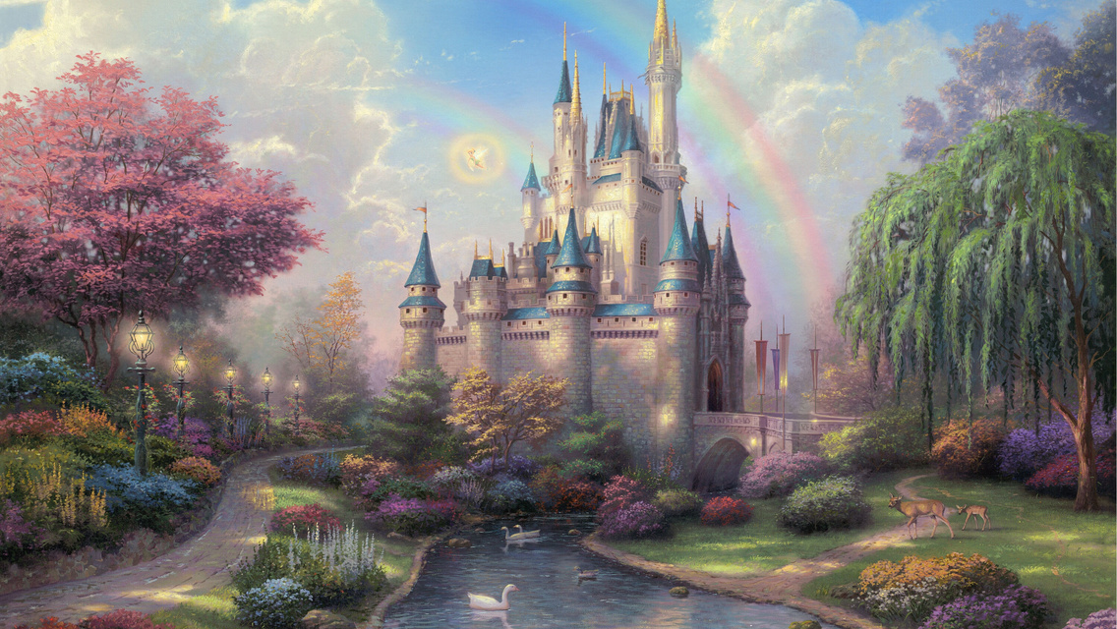
Город
Логика
117 х 24 516 х 112 261 х 324 524 х 37

Slide 5
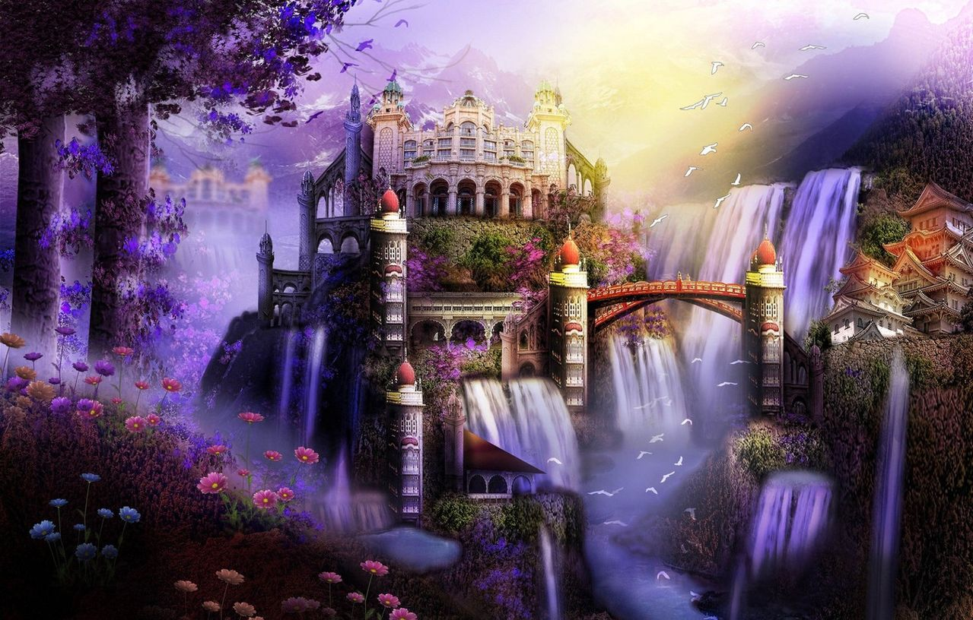
Город Новый Алгоритм

Slide 6
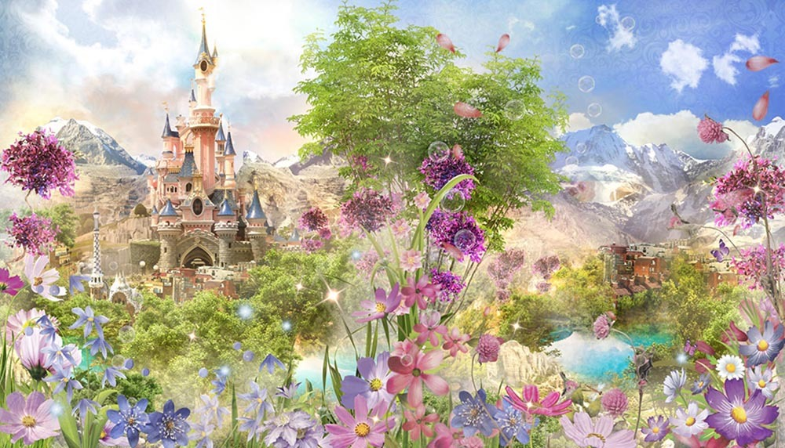
Физминутка
https://www.youtube.com/watch?v=abd1NWTWfEs&t=48s

Slide 7
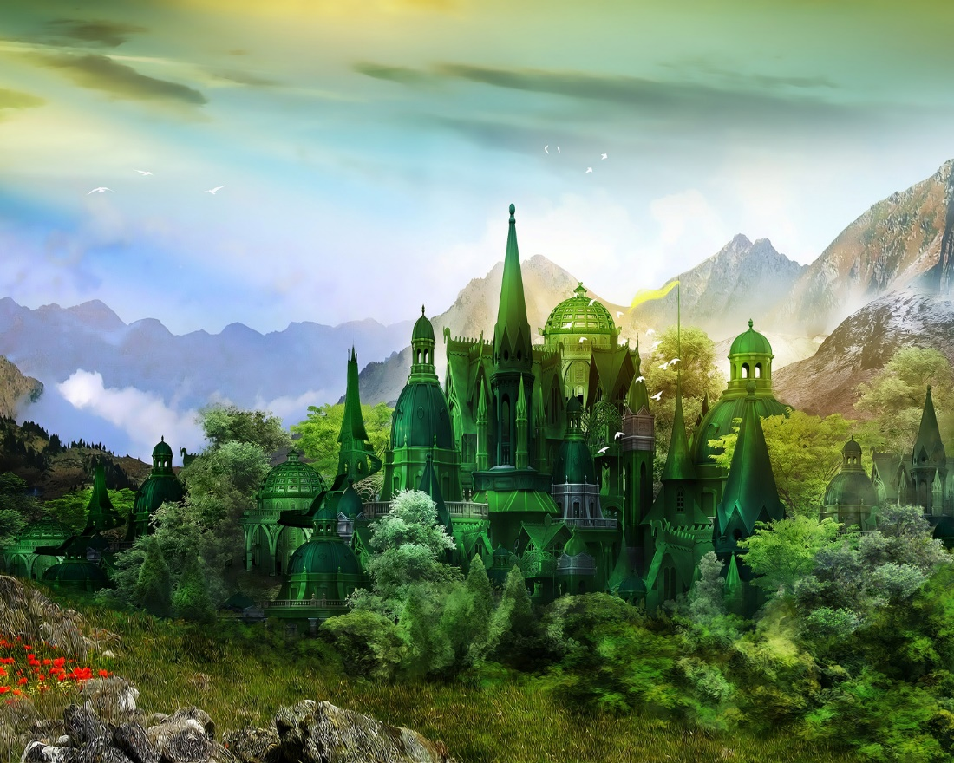
Город Примеры
Учебник с.24 № 1, № 3

Slide 8
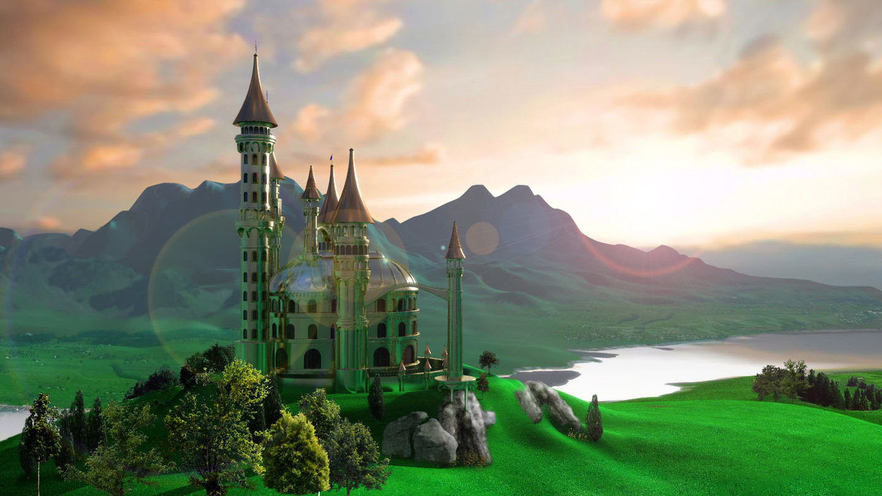
1. Реши задачу:
Ученикам 4 классов решили купить книги в подарок. Одна книга стоит 135 рублей, а учеников всего 119.
Как узнать, сколько денег понадобится, чтобы купить книги, если под рукой нет калькулятора?
Город
Задача
2.Интерактивная игра
«Задачи на движение»

Slide 9
Город Итог
Заполни анкету

Slide 10
Урок окончен. Молодец!

